Slide 1





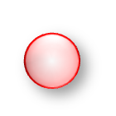














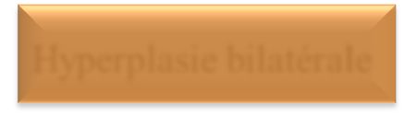













REIN
Rénine
-
Adénome
Na⁺
+
Hyperkaliurèse
Aldostérone
Hyperplasie bilatérale
UNa / UK < 1
H⁺ K⁺
Alcalose métabolique
Aldostérone à pH 1
Hypokaliémie
Hypernatrémie
Tétrahydro-aldostérone
Crampes, tétanie, ECG …
Hypertension artérielle
NH₄⁺

